Slide 1
Spring Framework Programming
Study #03

Slide 2
AOP 개요 (1)
비즈니스 처리 루틴은 다양한 관점의 코드를 포함한다.
비즈니스 논리
로깅
보안
트랜잭션
…
businessMethod() {
logging…;
security…;
business_logic…;
transaction_handling…;
logging…
}
Primary Concerns
Crosscutting Concerns

Slide 3
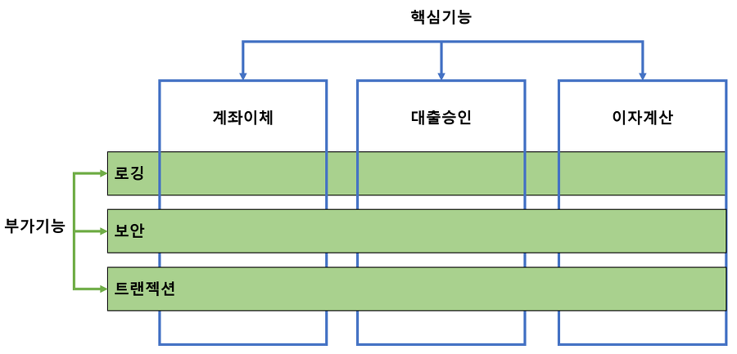
AOP 개요 (2)
Aspect(관점) : Primary Concerns & Crosscutting Concerns

Slide 4
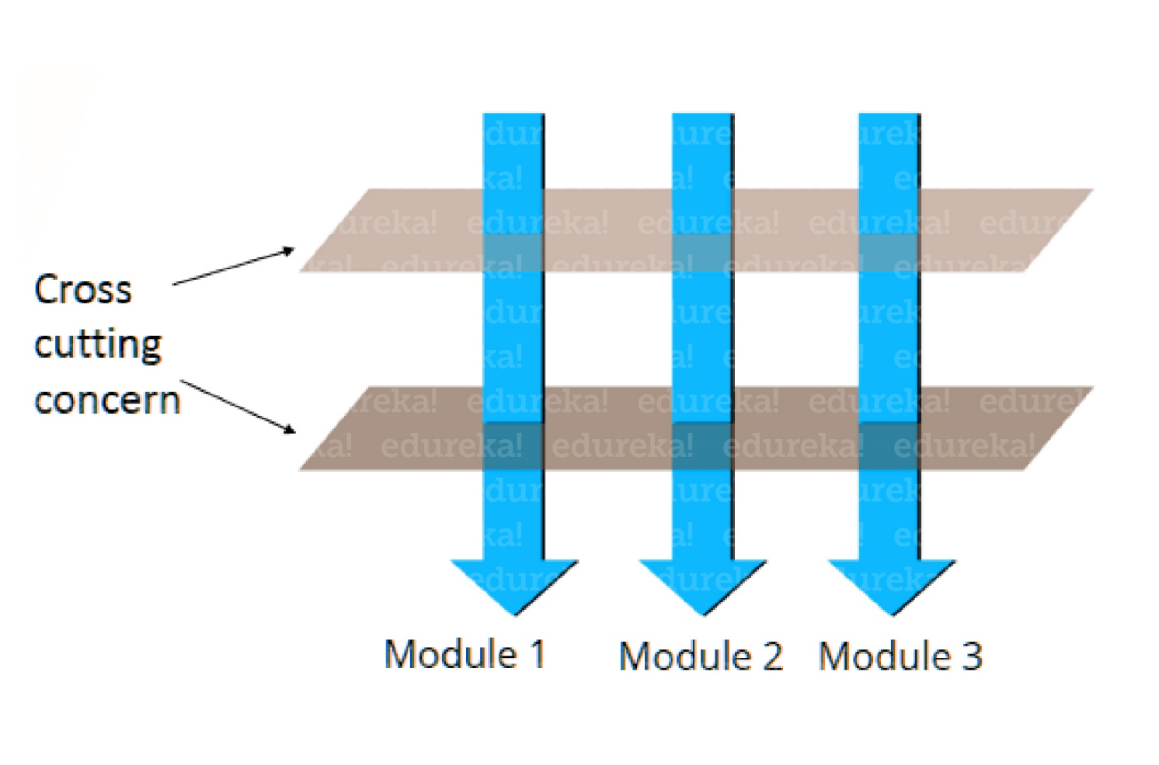
AOP 개요 (3)
Aspect(관점) : Primary Concerns & Crosscutting Concerns
핵심 관심 / 횡단 관심
Why cross-cutting?
부가적인 기능이면서 여러 모듈에 공통적으로 적용
필요에 따라 실행되는 기능 – 편리하게 기능 삽입/삭제가 가능하여야 한다

Slide 5
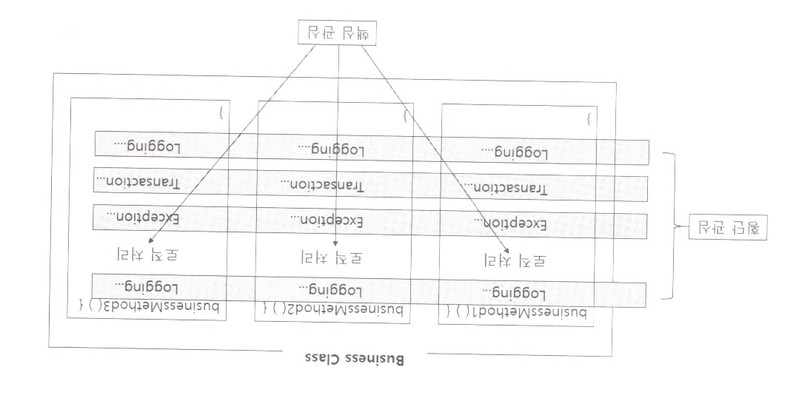
AOP 개요 (4)
Aspect(관점) : Primary Concerns & Crosscutting Concerns
핵심 관심 / 횡단 관심

Slide 6
AOP 개요 (5)
관심 분리(Separation of Concerns)
핵심 관심과 횡단관심을 분리하여 구현하고 필요에 따라 결합하여 실행하는 것을 지원
간결하고 코드 응집도(집중도)가 높은 구현 가능
유지보수 편리성 지원

Slide 7
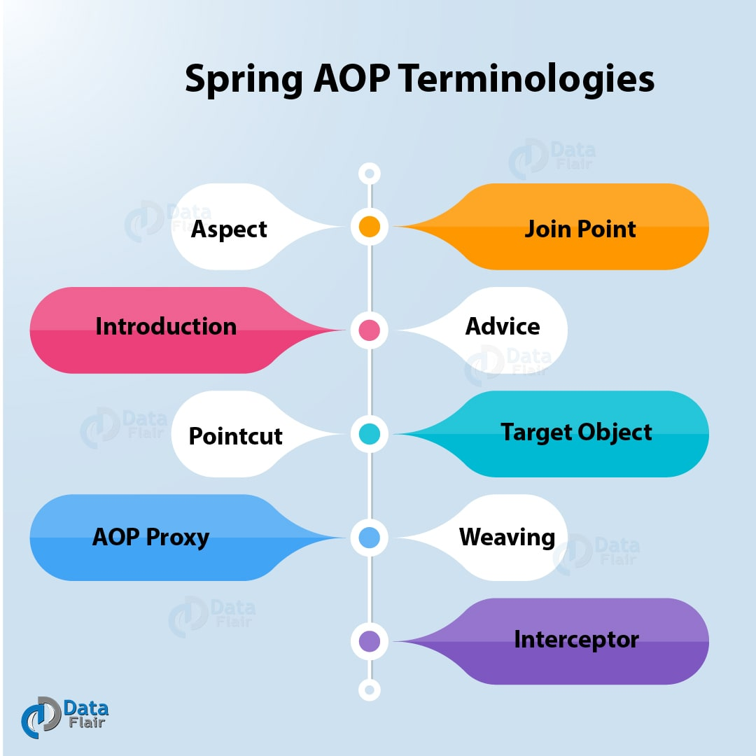
AOP 용어 (1)

Slide 8
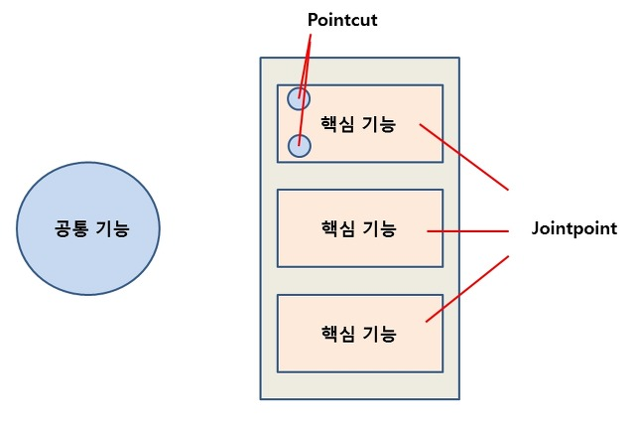
AOP 용어 (2)
조인포인터(Join Point)
사용자(클라이언트)의 요청에 의해 핵심 관심을 실행하는 코드(메소드)
포인트컷(Pointcut)
횡단 관심을 적용하기 위해 선별(필터링)된 조인포인터
핵심 관심 코드 실행 또는 객체 생성 등의 이벤트(event) 개념을 내포
advices

Slide 9
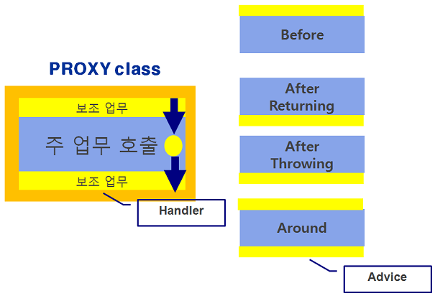
AOP 용어 (3)
어드바이스(Advice)
횡단 관심에 해당하는 공통 기능의 코드
핵심 관심과 분리하여 별도의 클래스의 메소드로 구현
실행 시점
Before
After
AfterReturning
AfterThrowing
After
Around

Slide 10
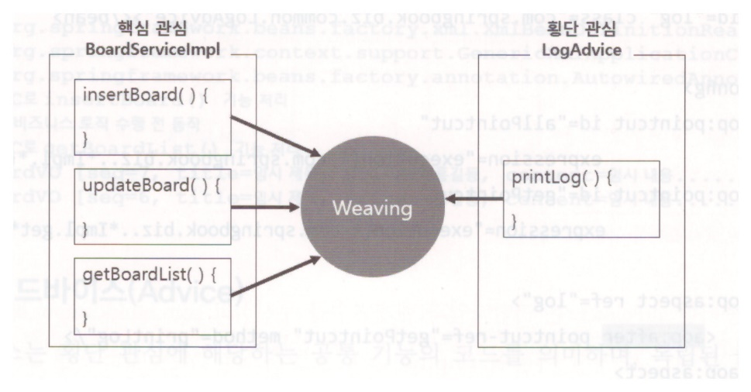
AOP 용어 (4)
위빙(Weaving)
포인트컷으로 지정된 핵심 관심 코드가 실행될 때에 어드바이스에 해당하는 횡단 관심 코드를 삽입 또는 실행하는 과정
Compile-time Weaving
Loading-time Weaving
Runtime Weaving

Slide 11
AOP 용어 (5)
애스팩트(Aspect) / 어드바이저(Advisor)
포인트컷과 어드바이스의 결합
어떤 포인트컷 메소드에 대해 어떤 어드바이스 메소드를 언제 실행할지를 정의 ➔ AOP 동작(Weaving)을 정의하는 중요 개념

Slide 12
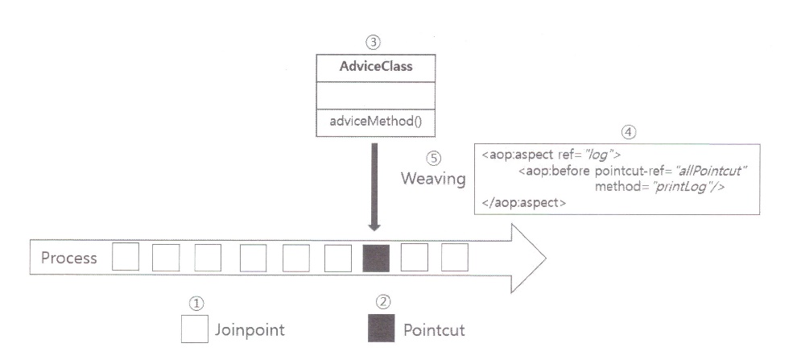
AOP 용어 (6)
AOP 용어 정리

Slide 13
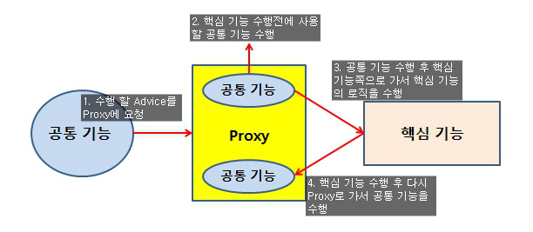
Spring AOP 동작 원리

Slide 14
Spring Framework 환경에서의 AOP
Spring Framework AOP Programming
AspectJ Framework
XML based Configuration
Annotation based Configuration
Spring AOP Framework

Slide 15
Using AspectJ Framework (1)
XML based Configuration – AOP Schema
<?xml version="1.0" encoding="UTF-8"?>
<beans xmlns="“…>
<aop:config>
<aop:pointcut id="allPointcut" expression="execution(* com.springex.biz..*Impl.*(..))" />
<aop:pointcut id="getPointcut" expression="execution(* com.springex.biz..*Impl.get*(..))" />
<aop:aspect ref="logger">
<aop:before pointcut-ref="allPointcut" method="printBeforeLog"/>
<aop:after-returning pointcut-ref="allPointcut" method="printAfterLog" returning="returnObj" />
<aop:around pointcut-ref="getPointcut" method="printAroundLog"/>
</aop:aspect>
</aop:config>
</beans>

Slide 16
Using AspectJ Framework (2)
XML based Configuration
<aop:config>
<aop:pointcut>
<aop:before>
<aop:after>
<aop:after-returning>
<aop:after-throwing>
<aop:around>
<aop:aspect>
<aop:advisor>

Slide 17
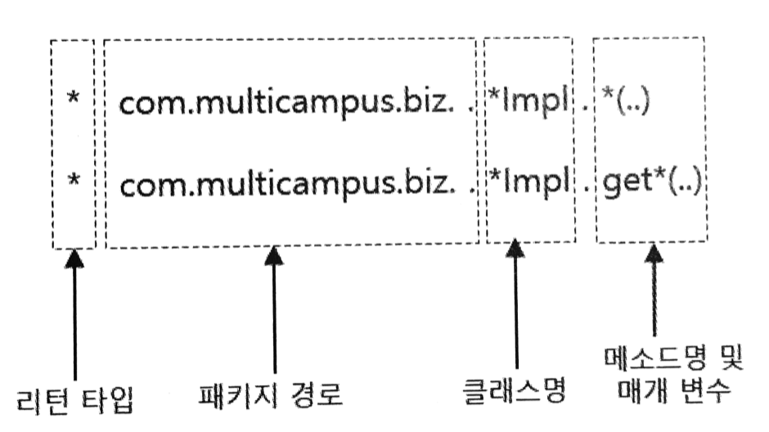
Using AspectJ Framework (3)
포인컷 표현식(Pointcut Expression) (1)

Slide 18
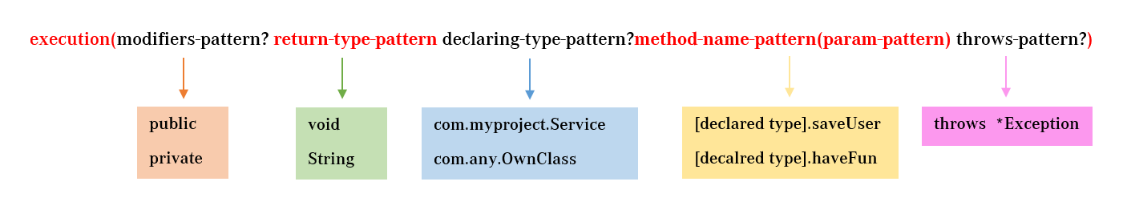
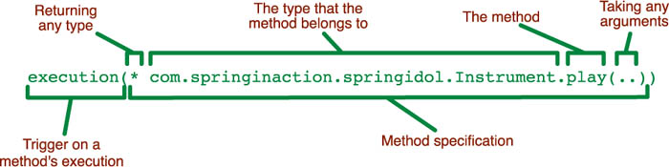
Using AspectJ Framework (4)
포인컷 표현식(Pointcut Expression) (2)

Slide 19
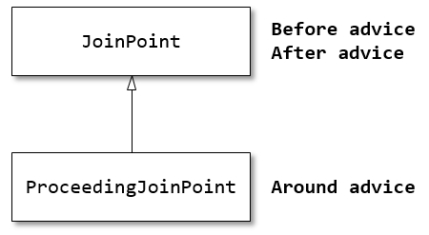
Using AspectJ Framework (5)
어드바이스 매개변수(Advice Parameters)
JoinPoint
https://www.eclipse.org/aspectj/doc/released/runtime-api/org/aspectj/lang/JoinPoint.html
반환값 객체
AfterReturning
예외 객체
AfterThrowing

Slide 20
Using AspectJ Framework (6)
Annotation based Configuration
@Aspect declares the class as aspect.
@Pointcut declares the pointcut expression.
@Before declares the before advice.
@After declares the after advice. It is applied after calling the actual method and before returning result.
@AfterReturning declares the after returning advice. It is applied after calling the actual method and before returning result. But you can get the result value in the advice.
@AfterThrowing declares the throws advice. It is applied if actual method throws exception.
@Around declares the around advice.

Slide 21
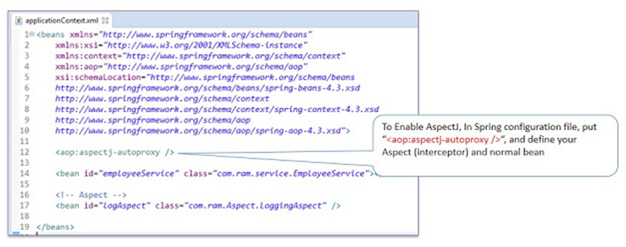
Using AspectJ Framework (7)
Annotation based Configuration

Slide 22
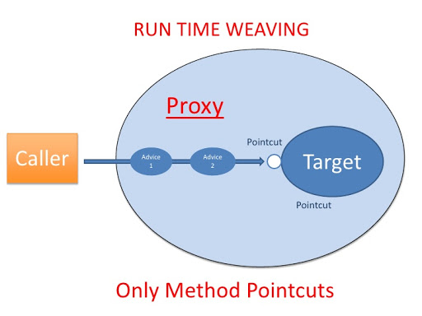
Using Spring AOP Framework (1)
Spring AOP Framework 동작
Advisor

Slide 23
Using Spring AOP Framework (2)
관련 Interfaces & Classes
org.springframework.aop.framework.ProxyFactoryBean
org.springframework.aop.MethodBeforeAdvice
org.springframework.aop.AfterReturningAdvice
org.springframework.aop.ThrowsAdvice
org.aopalliance.intercept.MethodInterceptor
org.springframework.aop.support.NameMatchMethodPointcut
org.springframework.aop.support.DefaultPointcutAdvisor
org.springframework.aop.support.NameMatchMethodPointcutAdvisor

Slide 24
Using Spring AOP Framework (3)
XML based Configuration (1)
<bean id="getPointcut" class="org.springframework.aop.support.NameMatchMethodPointcut">
<property name="mappedName" value="getBoardList" />
</bean>
<bean id="logAroundAdvisor" class="org.springframework.aop.support.DefaultPointcutAdvisor">
<property name="advice" ref="logAroundAdvice" />
<property name="pointcut" ref="getPointcut" />
</bean>
<bean id="boardServiceProxy" class="org.springframework.aop.framework.ProxyFactoryBean">
<property name="target" ref="boardService" />
<property name="interceptorNames">
<list>
<value>logAroundAdvisor</value>
<list>
</property>
</bean>

Slide 25
Using Spring AOP Framework (4)
XML based Configuration (2)
<bean id="logBeforeAdvisor" class="org.springframework.aop.support.NameMatchMethodPointcutAdvisor">
<property name="advice" ref="logBeforeAdvice" />
<property name="mappedNames">
<list>
<value>insertBoard</value>
<value>getBoardList</value>
</list>
</property>
</bean>
<bean id="boardServiceProxy" class="org.springframework.aop.framework.ProxyFactoryBean">
<property name="target" ref="boardService" />
<property name="interceptorNames">
<list>
<value> logBeforeAdvice </value>
<list>
</property>
</bean>

